Slide 1
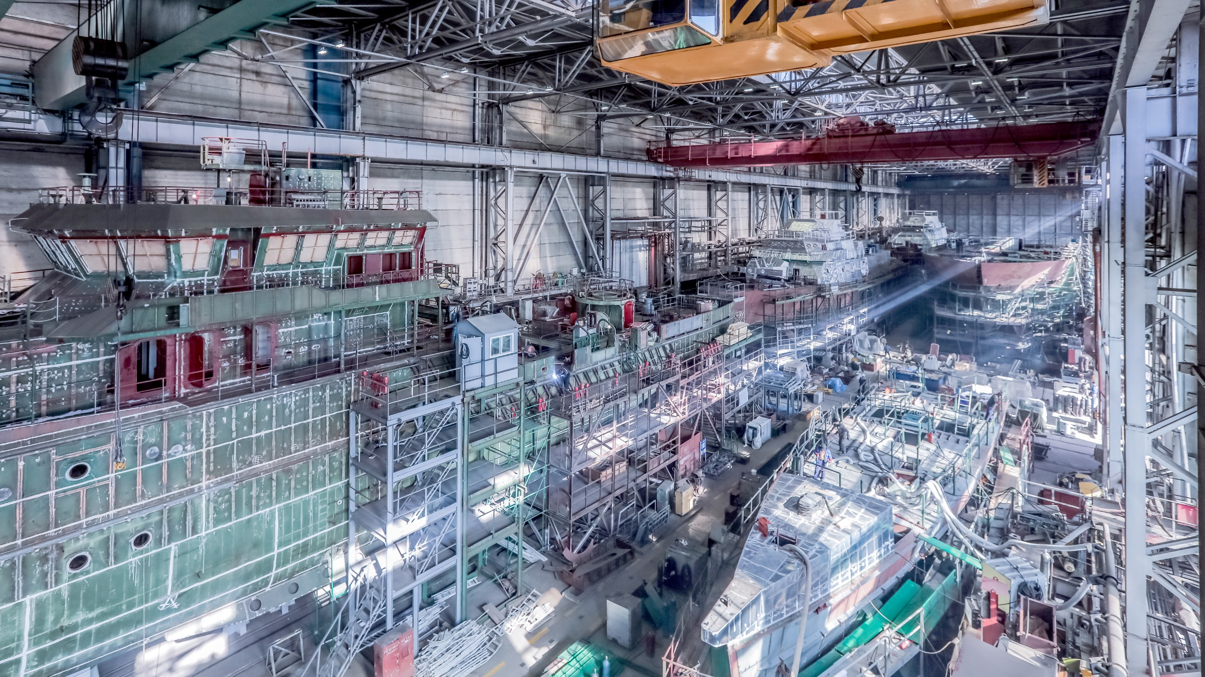
СУДОСТРОИТЕЛЬНЫЙ ЗАВОД «ВЫМПЕЛ»

Slide 2
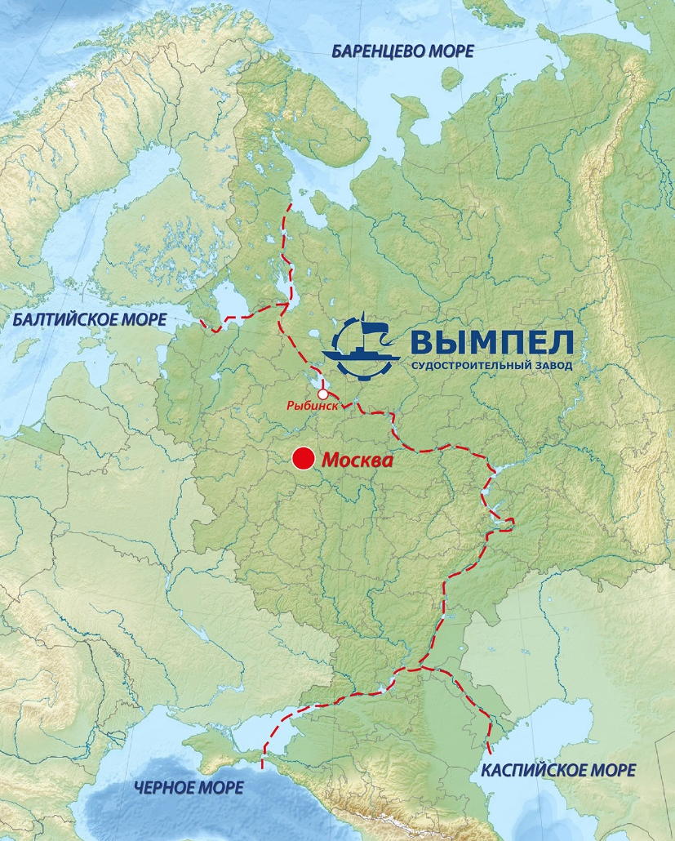
О предприятии
АО «Судостроительный завод «Вымпел», г. Рыбинск специализируется на выпуске ракетных и патрульных катеров нового поколения, скоростных поисково-спасательных, гидрографических, пожарных, рыболовных, буксирных и других специализированных судов из стали и алюминиево-магниевых сплавов.
- Общая производственная площадь – 40 га;
- Площадь крытых корпусов и эллинга – более 150 тыс. кв.м;
- Численность персонала – более 1300 человек;
- Спусковой вес – до 2400 т.

Slide 3
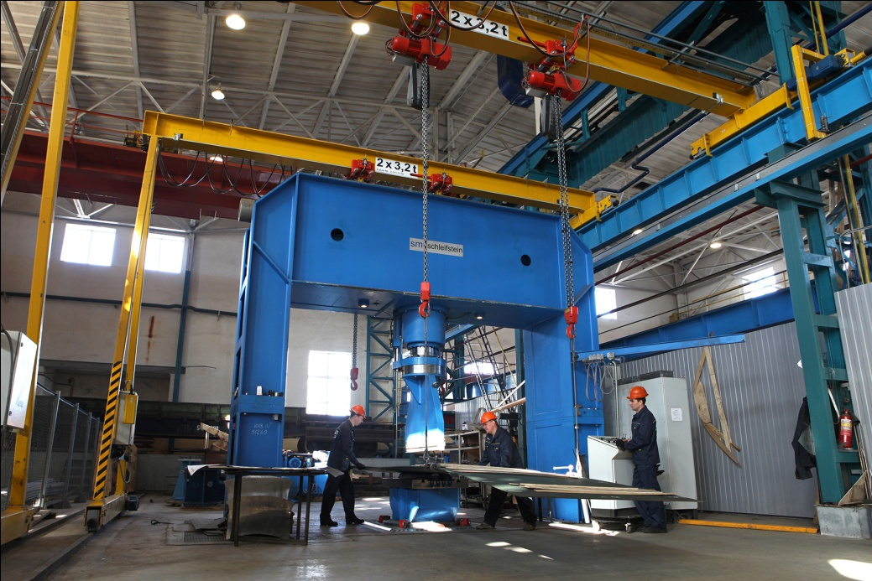
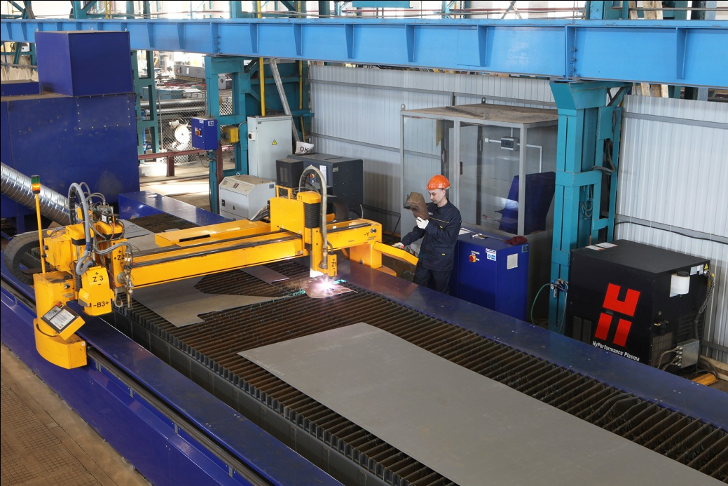
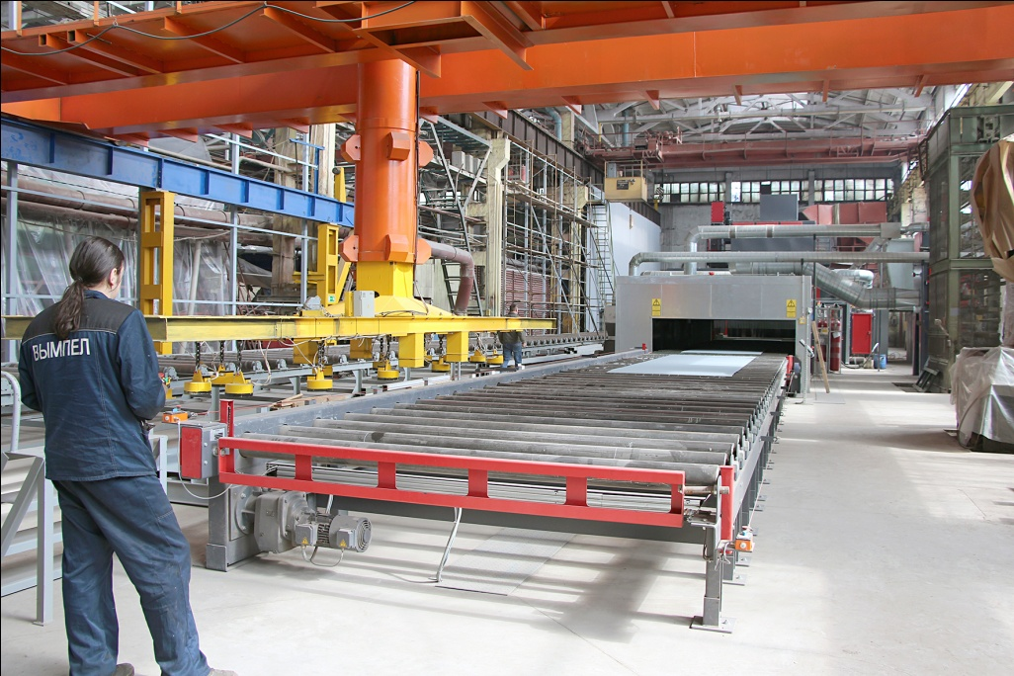
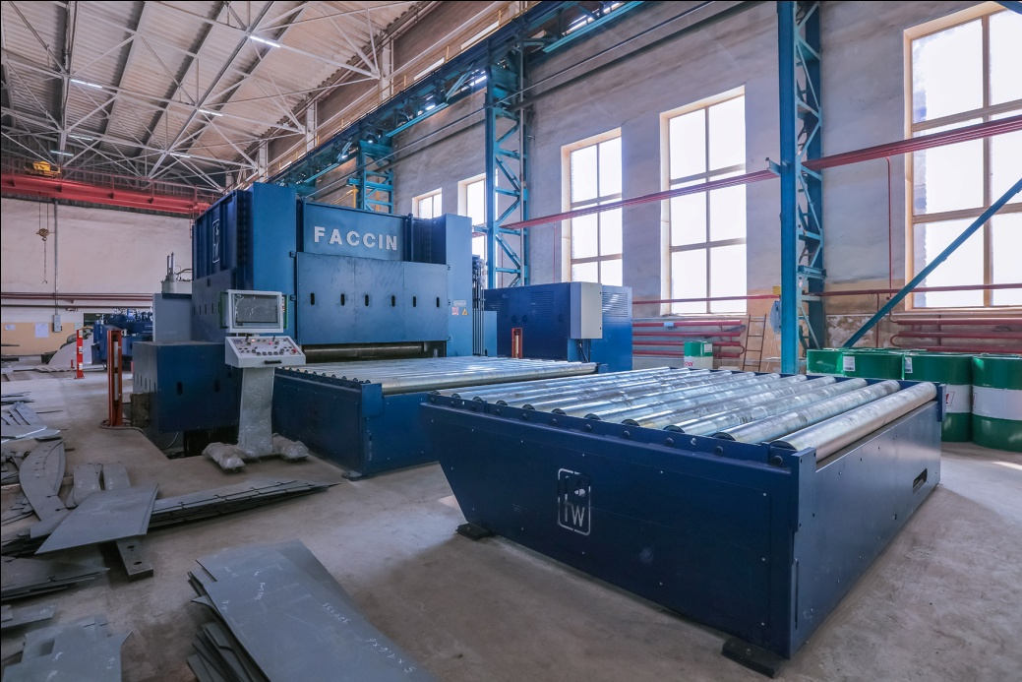
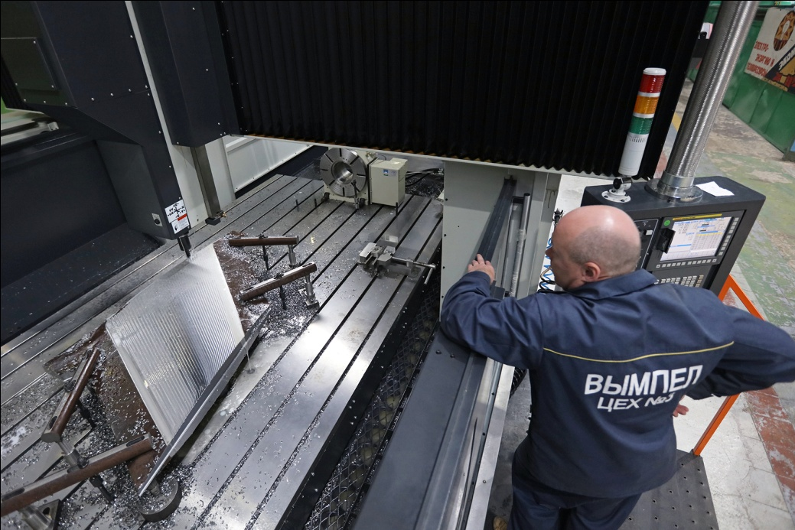
ПРОИЗВОДСТВЕННАЯ БАЗА
- Развитая инфраструктура
- Современная производственная база
- Высокотехнологичное оборудование
- Комплексная система информационных технологий
- Сертифицированная система менеджмента качества
- Квалифицированный персонал

Slide 4
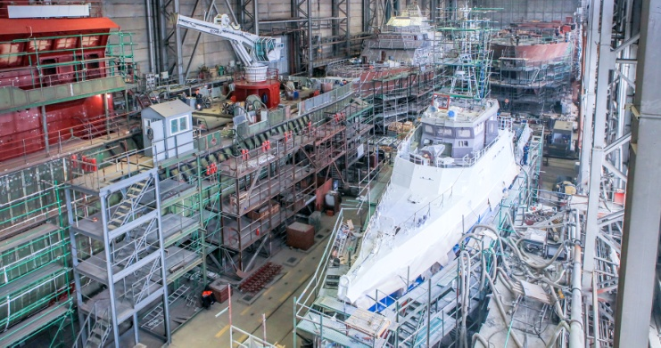
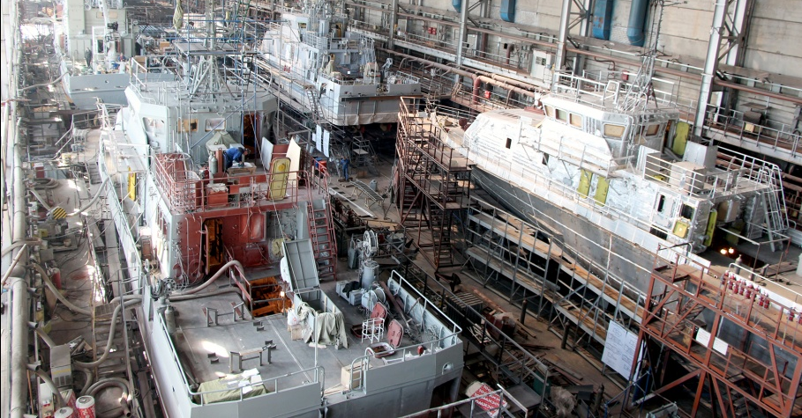
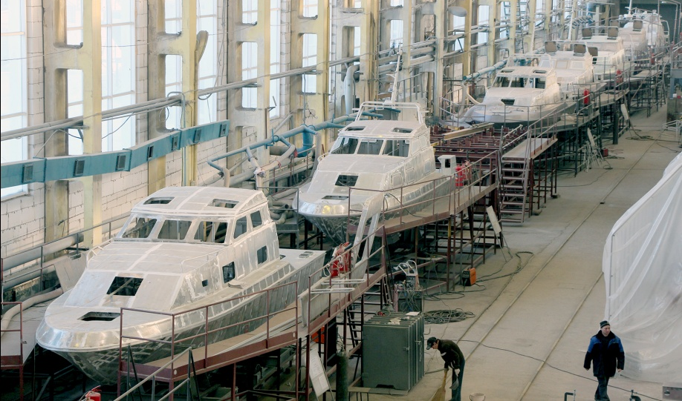
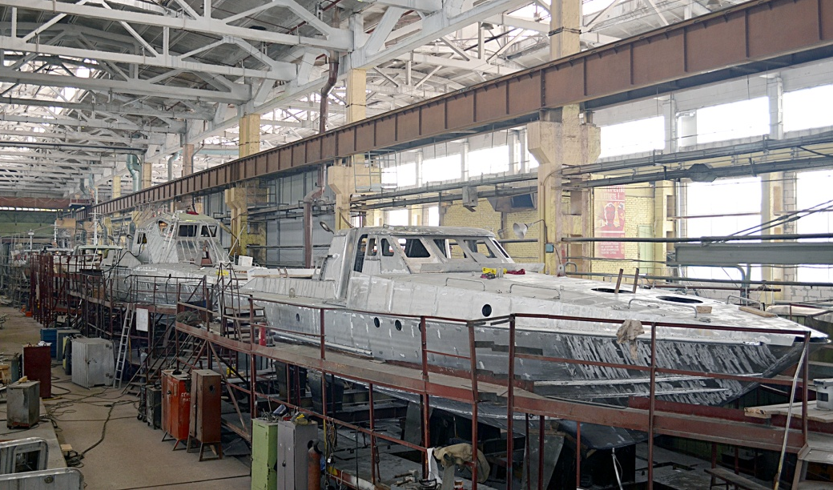
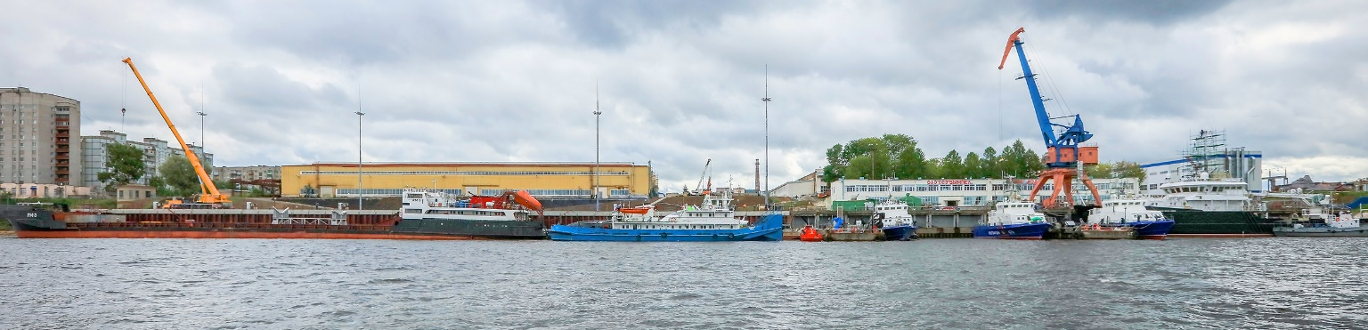
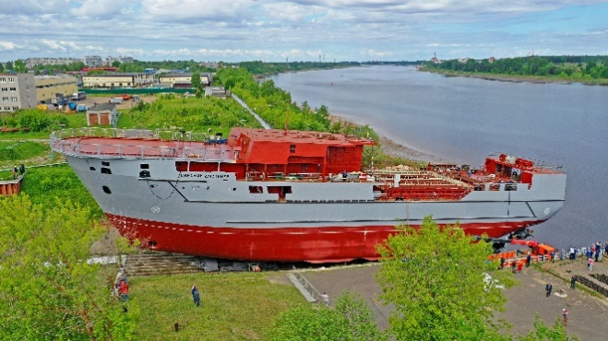
ПРОИЗВОДСТВЕННАЯ БАЗА
- Поточно-позиционные линии в судосборочных корпусах
- Открытые площадки (стапели)
- Модернизированное спусковое устройство
- Достроечная набережная длиной 270 метров
Всё это позволяет обеспечить качество постройки кораблей различных модификаций, сокращение сроков изготовления при серийном строительстве и соответствие всем требованиям заказчика.

Slide 5
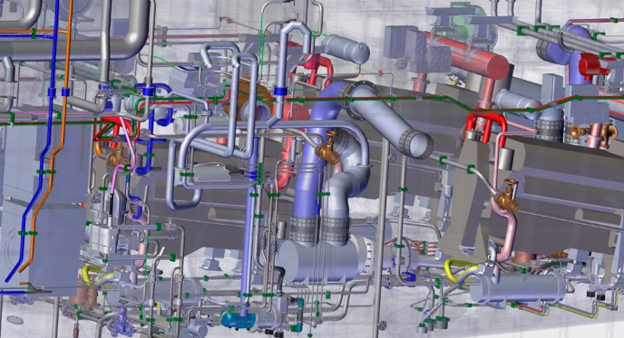
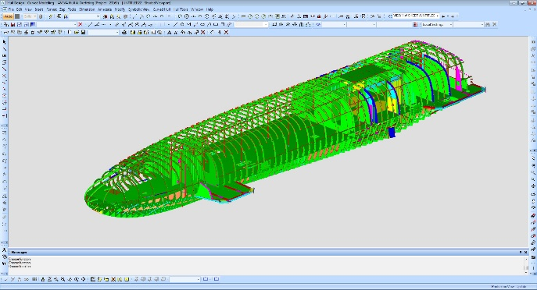
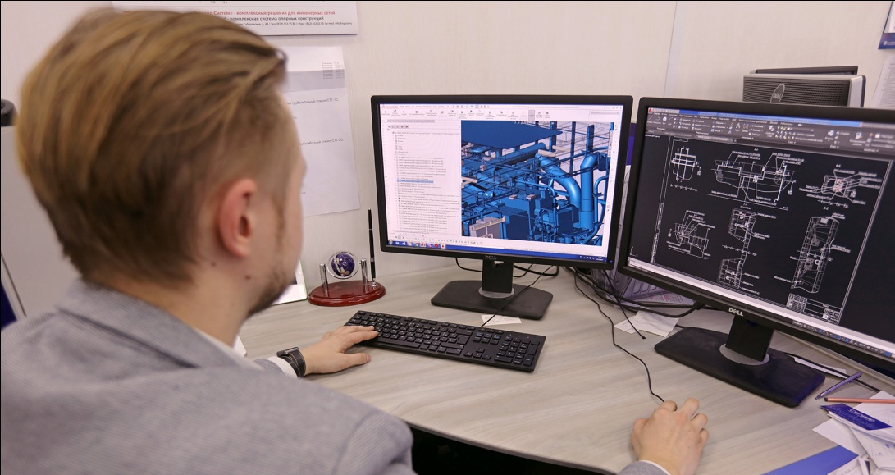
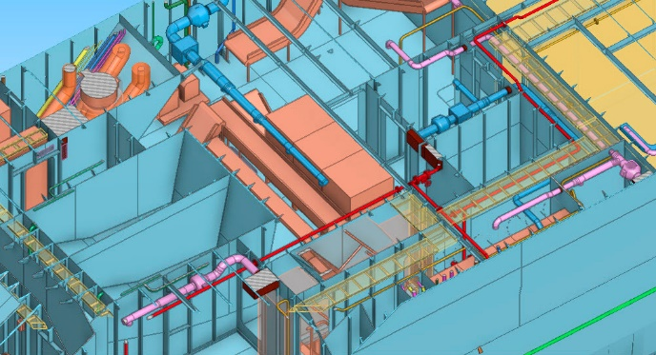
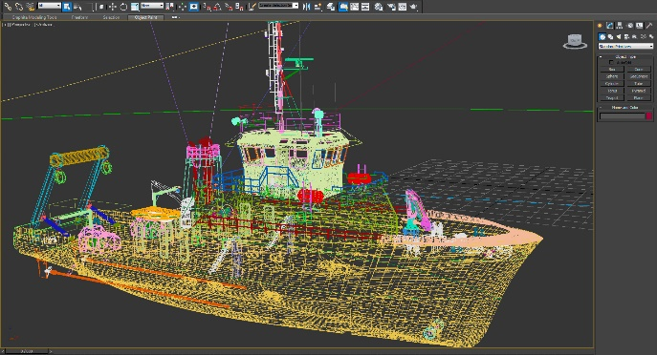
КОНСТРУКТОРСКАЯ БАЗА
Судостроительный завод «Вымпел» имеет лицензию на проектирование и способен самостоятельно создавать проекты судов водоизмещением до 3 000 тонн, согласовать проекты во всех надзорных органах и пройти любые технические экспертизы.
Проектная продукция:
- Эскизные проекты;
- Технические проекты;
- Рабочая конструкторская документация;
- Проекты модернизации судов.

Slide 6
ЭКСПОРТНЫЕ ПОСТАВКИ
ГДР
Финляндия
Алжир
Китай
Ангола
Венгрия
Болгария
Сирия
Ливия
Вьетнам
Польша
Йемен
Румыния
Ирак
Мадагаскар
Монголия
Индия
Сомали
Югославия
Турция
Эфиопия
Лаос
Перу
Куба
За последние 40 лет свыше 1800 катеров было поставлено в более чем 20 стран Европы, Ближнего Востока, Юго-Восточной Азии, Африки и Южной Америки.

Slide 7
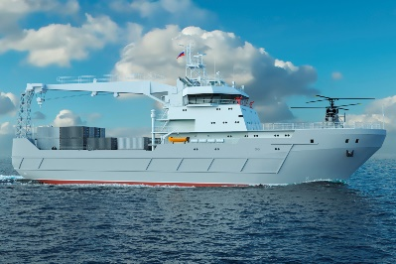
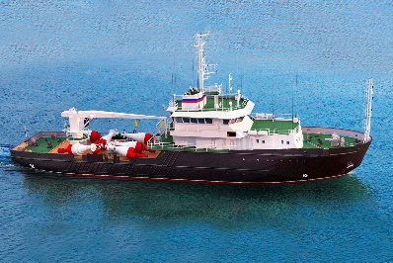
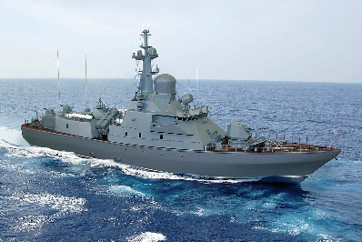
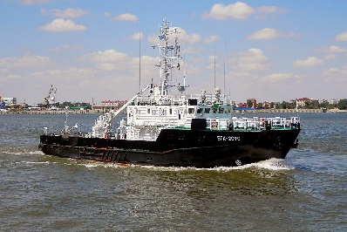
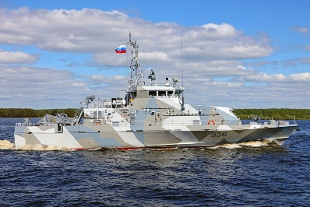
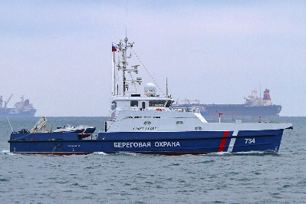
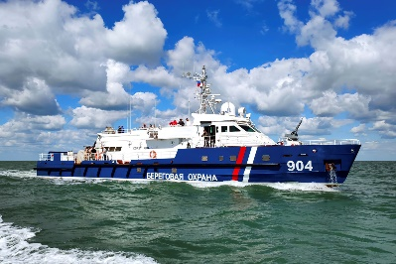
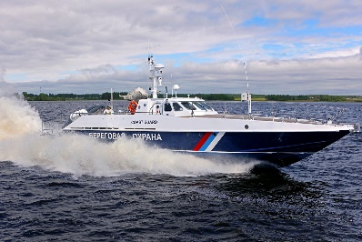
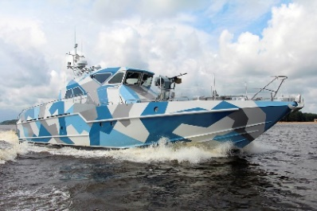
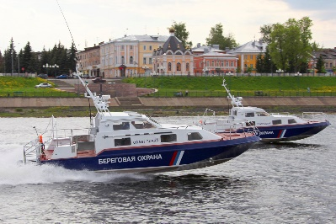
ПРОДУКЦИЯ ВОЕННОГО НАЗНАЧЕНИЯ
Морской транспорт вооружения Проект 20360М
Водоизмещение 3600 т Скорость 12 узлов
Малое гидрографическое судно Проект 19910Э
Водоизмещение 1200 т
Скорость 12,5 узлов
Ракетный катер «Молния» Проект 12418
Водоизмещение 580 т
Скорость 29 узлов
Большой гидрографический катер Проект 19920Э
Водоизмещение 320 т
Скорость 11 узлов
Катер специального назначения Проект 21980Э
Водоизмещение 138 т
Скорость 23 узла
Патрульный катер Проект 1496М1Э
Водоизмещение 130 т
Скорость 18 узлов
Патрульный катер Проект 1496М1Э (речной)
Водоизмещение 130 т
Скорость 18 узлов
Скоростной патрульный катер «Мангуст» Проект 12150
Водоизмещение 27 т
Скорость 50 узлов
Скоростной патрульный катер «Мангуст» Проект 12150М
Водоизмещение 32 т
Скорость 50 узлов
Скоростной патрульный катер «Чибис» Проект 21850
Водоизмещение 6 т
Скорость 37 узлов

Slide 8
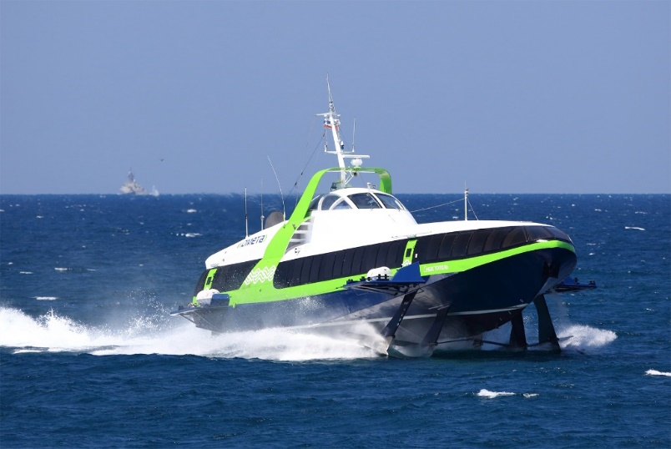
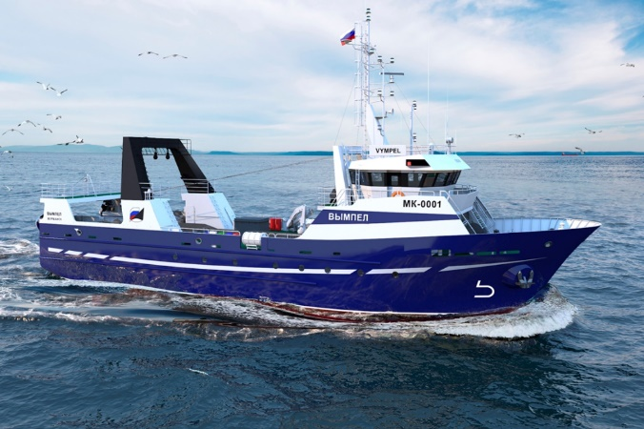
ПРОДУКЦИЯ ГРАЖДАНСКОГО НАЗНАЧЕНИЯ
Морское пассажирское судно на подводных крыльях «Комета 120М» Проект 23160
Пассажировместимость 120 человек
Водоизмещение 73 т
Малый рыболовный траулер рефрижераторный Т30В
Водоизмещение 587 т
Пассажирское судно катамаранного типа с динамической разгрузкой подводными крыльми класса река- озеро проекта «HSC150B»
Пассажировместимость 148 человек
Водоизмещение 103 т

Slide 9
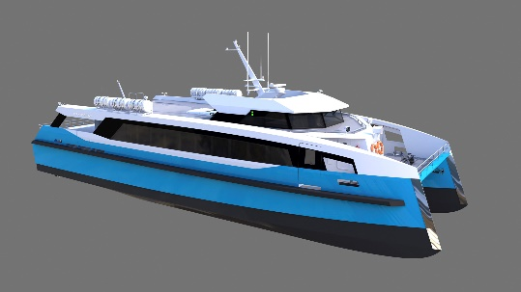
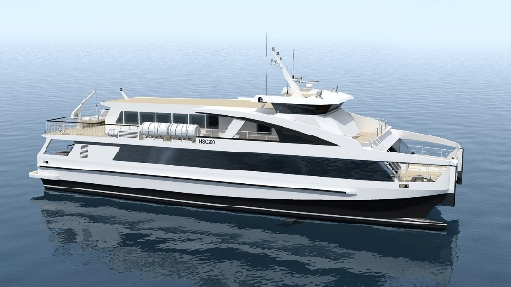
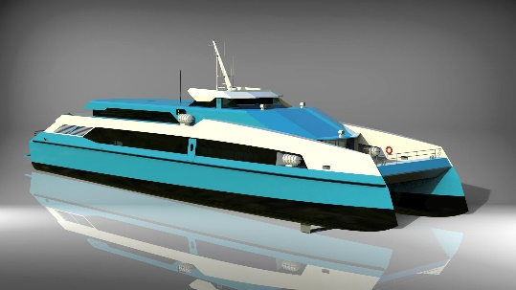
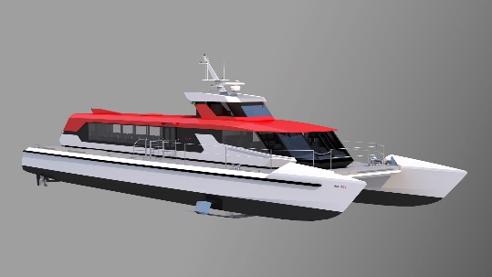
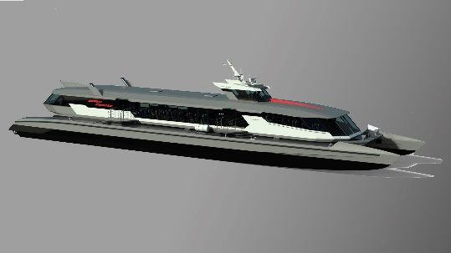
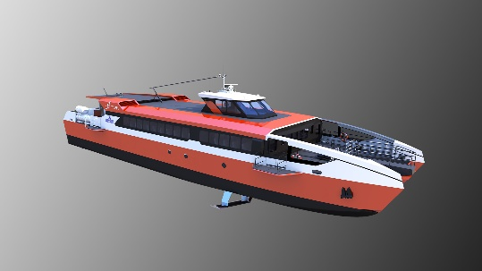
ПЕРСПЕКТИВНЫЕ СКОРОСТНЫЕ ПАССАЖИРСКИЕ СУДА
МОРСКИЕ КАТАМАРАНЫ
HSC150
135 чел
HSC200
200 чел
HSC400
396 чел
РЕЧНЫЕ КАТАМАРАНЫ
HSC40
40 чел
HSC80
80 чел
HSC150B
148 чел
Технология пассажирских судов с динамической разгрузкой подводными крыльями является новым витком развития скоростных судов.
Современные суда серии HSC способны обеспечить эффективное и бесперебойное функционирование системы пассажирских перевозок.

Slide 10
Спасибо за внимание!

